Slide 1

周会No.1

Slide 2

自我介绍
极客
SCPZ24
目标：数字游牧人
软件工程学生

Slide 3
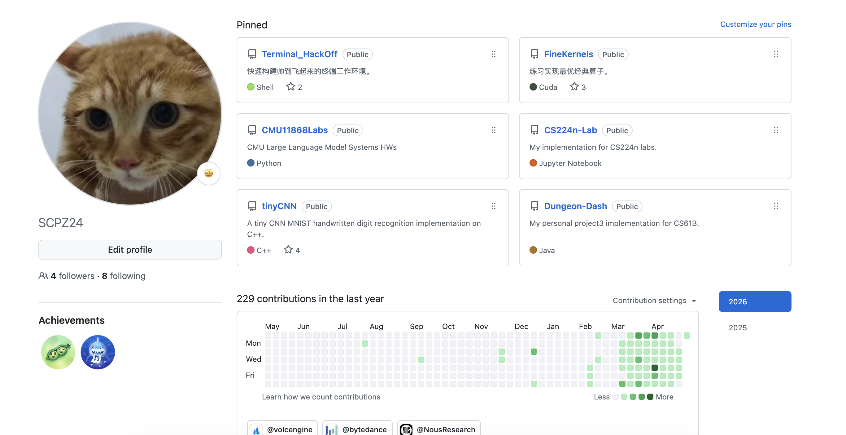
自我介绍
github ID ：SCPZ24

Slide 4
周会No.1

Slide 5
神秘术语...

Slide 6
神秘术语...
token
tokenize
Bobby is the greatest scientist.
[<起始符>, Bobby, is, the, great, est, scientist, ., <结束符>]
LLM做的：基于已有的token串猜下一个token

Slide 7
神秘术语...
AI的延伸
agent
harness

Slide 8
神秘术语...
AI运行时
tool
mcp
skill
subAgents
session
context
memory

Slide 9
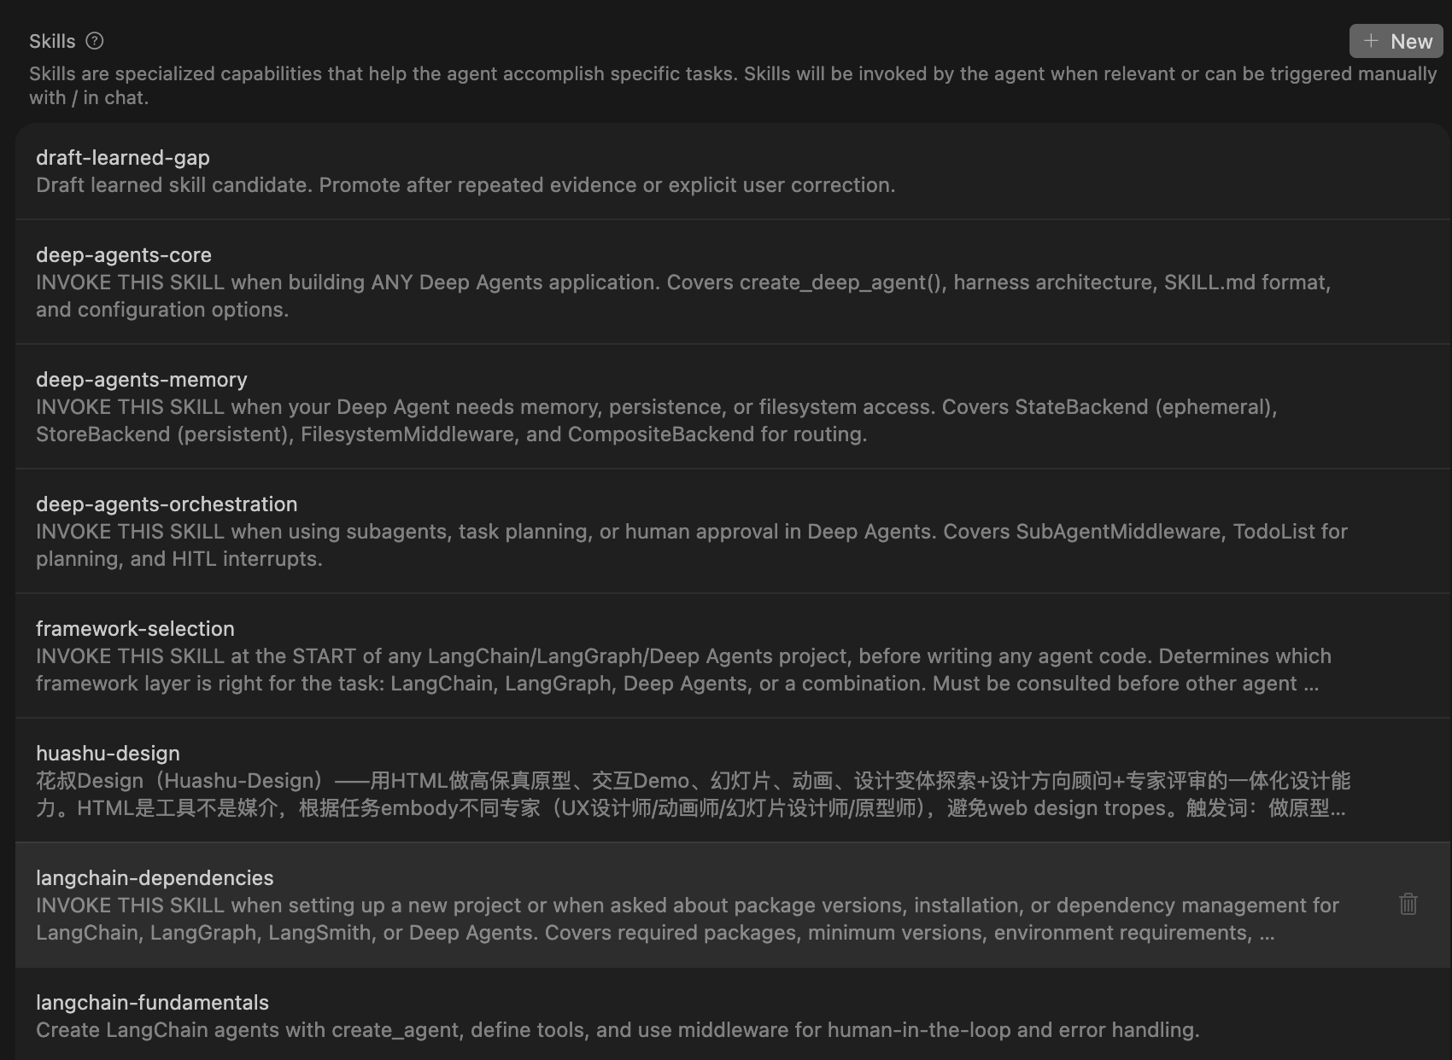
神秘术语...
AI运行时
tool
mcp
skill
session
context
memory

Slide 10
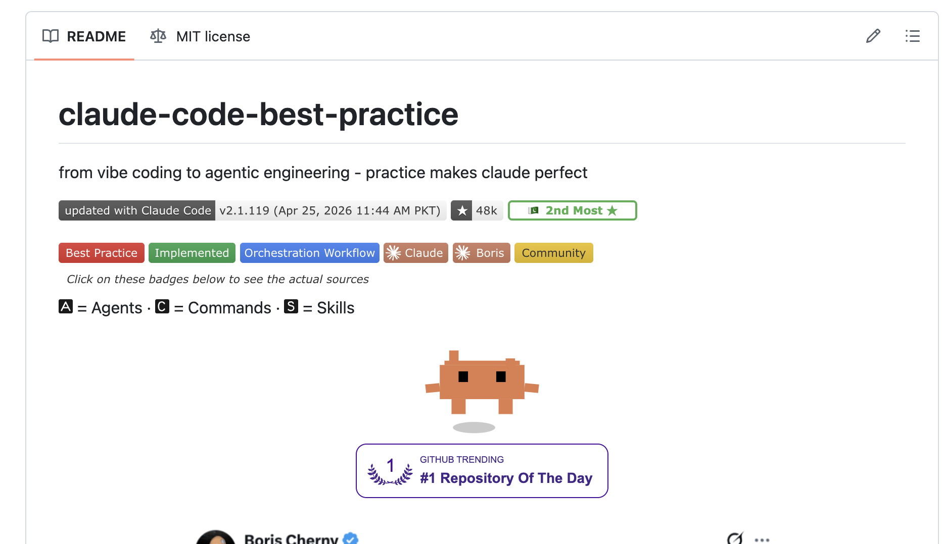
神秘术语...
AI社区
SOTA: State of the Art
Best Practice: 最佳实践
AI交互
API call
CLI
TUI
GUI
模态
JSON
markdown

Slide 11
Recent News...
OpenAI - image2: 令人匪夷所思的生图模型
GPT5.5: 单个token更贵，但是更聪明
Opus4.7: 善于视觉设计
DeepSeek-V4: 便宜，快，强。但是单模态

Slide 12


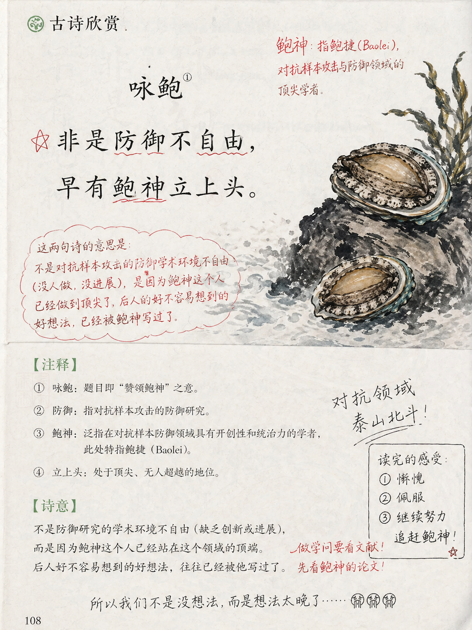


Recent News...
OpenAI - image2: 令人匪夷所思的生图模型

Slide 13
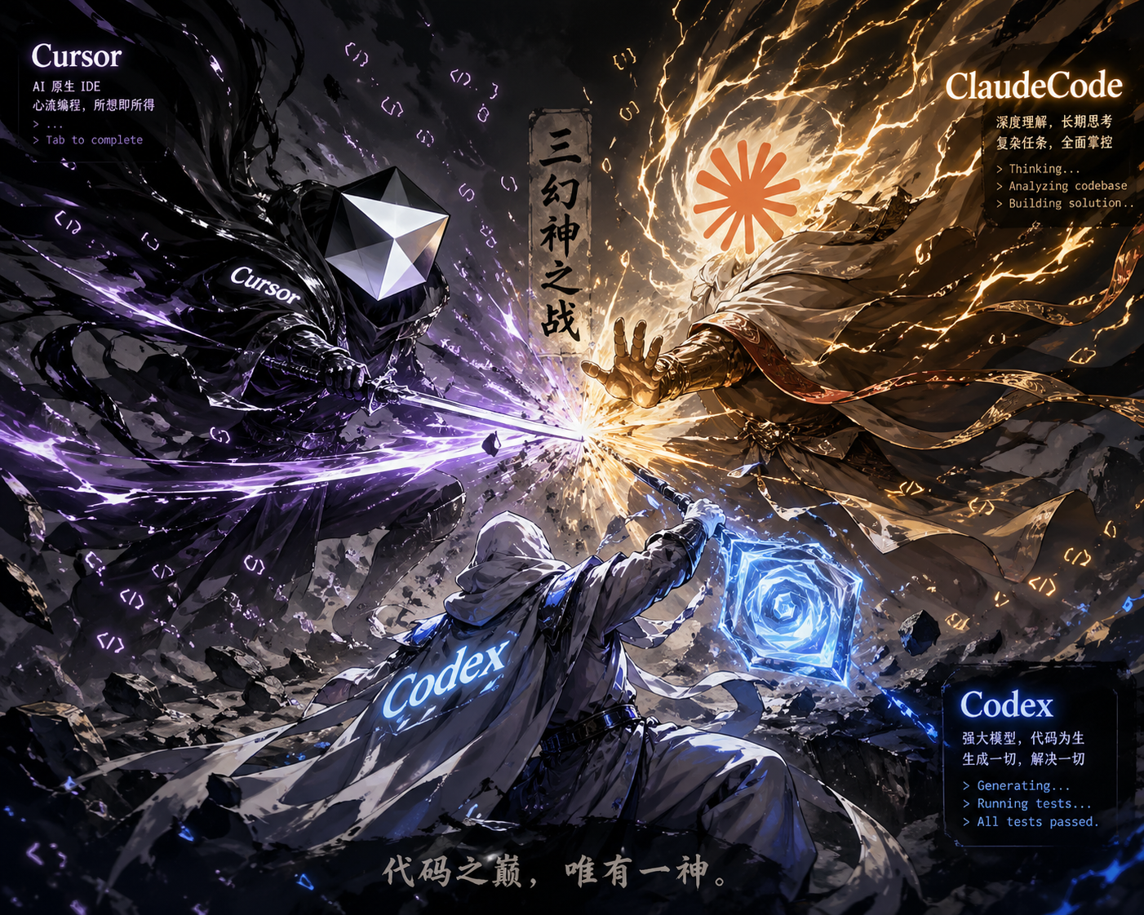

Slide 14
IDE迭代
第一代：文本编辑
Vim
第二代：功能集成
VSCode（插件系统）
Pycharm/ IntelliJ IDEA
第三代：AI集成
Trae
Cursor
第四代：完全低代码
ClaudeCode
Codex

Slide 15
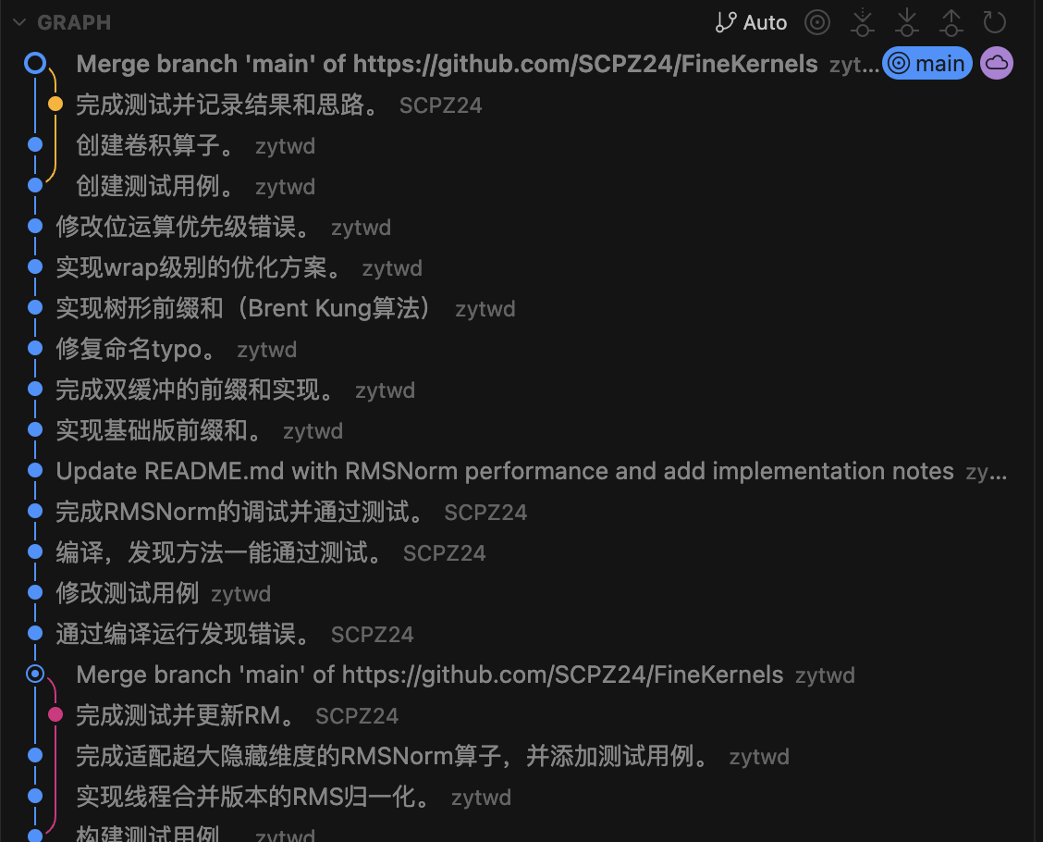
git
AI有时候会写出一坨屎。
这个时候尤其需要用到git来回溯。
一个好的practice是在每次指挥AI前，都git commit。
活用git checkout的机制（马上会举例）

Slide 16
ClaudeCode
原生TUI工具(高性能)
擅长处理大型代码库
个人使用体验
对代码的掌控感弱，因为看不到代码，纯TUI
常用：快速跑通一个github仓库

Slide 17
Codex
第四代
APP原生
丰富的插件生态
个人使用体验
超快速功能/原型开发
非常省心，无脑打开完全控制权限
SubAgent界面很清晰
活用fork

Slide 18
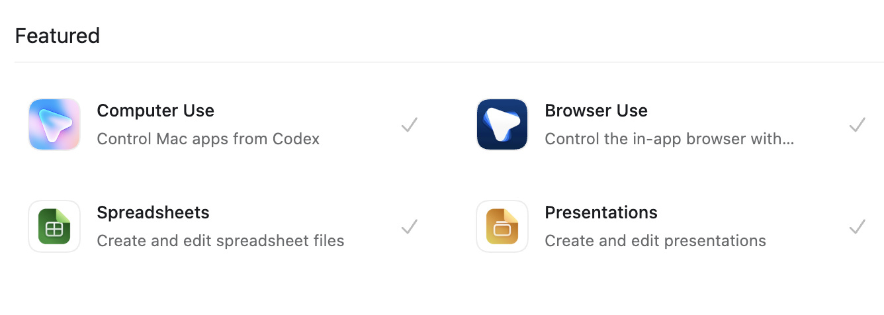
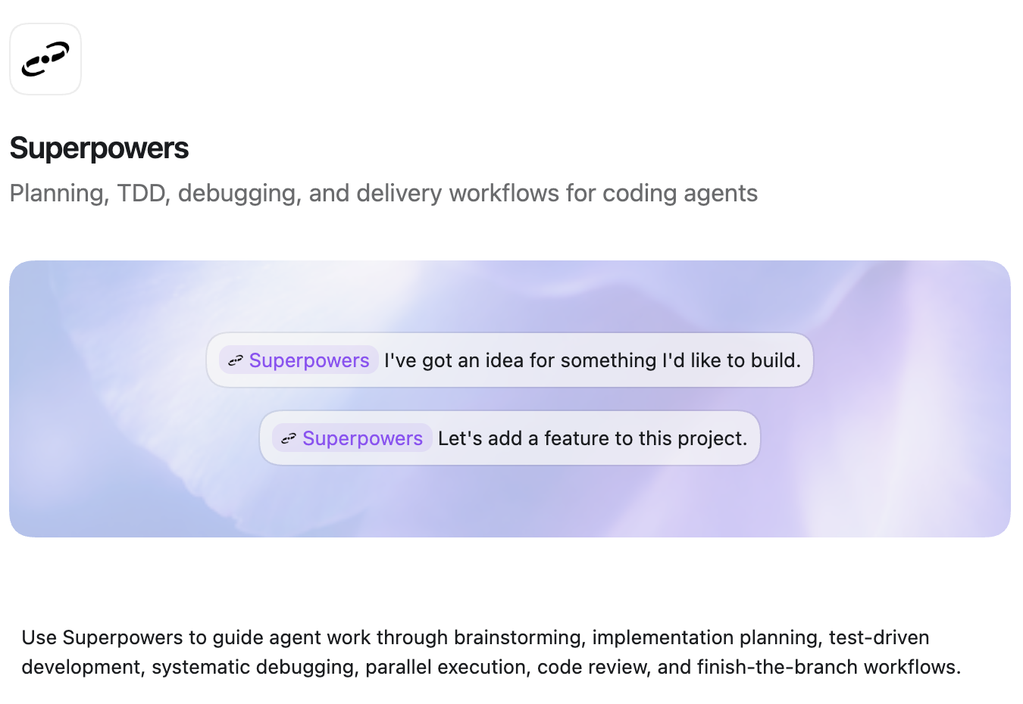
Codex
第四代
APP原生
丰富的插件生态
个人使用体验
超快速功能/原型开发
非常省心，无脑打开完全控制权限
SubAgent界面很清晰
活用fork

Slide 19

Cursor
第三代
VSCode的超集
插件生态+AI原生（SKILL，RULE，MCP）
个人使用体验
安心，因为能直接看到/review代码。
比Trae响应速度快
Plan+Agent模式效率极高

Slide 20
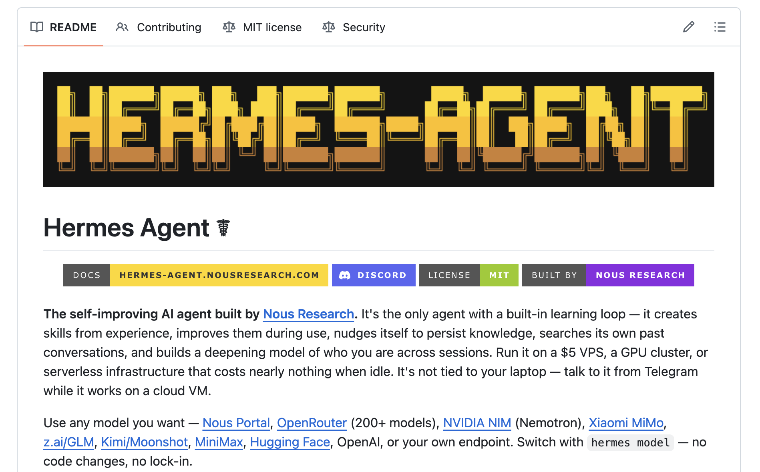
Hermes Agent
强化版openclaw

Slide 21

Hermes Agent
安装并启动CLI
设置gateway
让hermes更强：
Cron Job
Profiles
Browser Use

